Slide 1
ANDROID NETWORK
Bài 1: Theard

Slide 2
Mục tiêu
Tìm hiểu Thread - Ưu và khuyết điểm
Sử dụng AsyncTask
Class Handler

Slide 3
Thread là gì?
Thread (luồng) là một đơn vị thực thi song song.
Khi một chương trình được chạy sẽ có ít nhất 1 thread chính được chạy và thread có thể bật các thread bổ sung để phục vụ cho các mục đích cụ thể nào đó của thread chính.
Từ đó ta có khái niệm Multi_threaded (đa luồng). Mỗi ứng dụng có thể thực hiện nhiều công việc đồng thời (mỗi công việc là một Thread)
Notes:
Giới thiệu ngắn gọn không cần phải giải thích kỹ các đặc điểm này. Vì ở thời điểm này khi giải thích sinh viên vẫn không thể hiểu được.

Slide 4
Lợi ích của Thread?
Khi gặp các công việc độc lập thì đa luồng (Multi_threaded) là giải pháp hiệu quả giúp cho ứng dụng chạy nhanh hơn.
Xét ví dụ sau: Ta có 02 công việc cần xử lý:
Download hình ảnh
Nhập dữ liệu khách hàng
Do 02 công việc này độc lập nên ta có thể sử dụng đa luồng ở đây.
Notes:
Giới thiệu ngắn gọn không cần phải giải thích kỹ các đặc điểm này. Vì ở thời điểm này khi giải thích sinh viên vẫn không thể hiểu được.

Slide 5
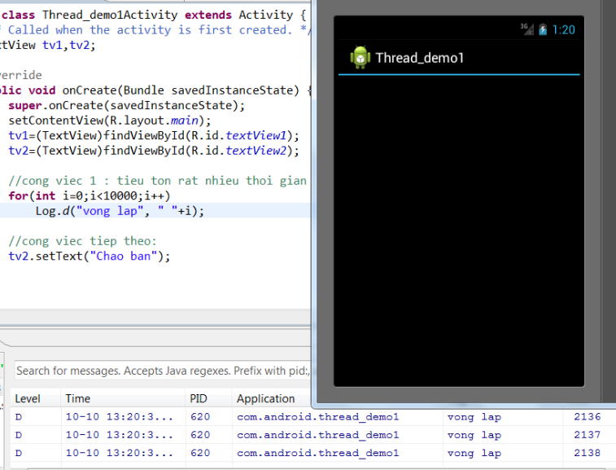
Thread – ví dụ
Notes:
Giới thiệu ngắn gọn không cần phải giải thích kỹ các đặc điểm này. Vì ở thời điểm này khi giải thích sinh viên vẫn không thể hiểu được.

Slide 6
Thread – ví dụ
Theo ví dụ trên ta thấy:
1 vòng for chạy 10 ngàn lần. Khi đó ta phải chờ cho khối lệnh đó thực thi xong mới chạy tiếp được.
Cụ thể tv2 không hiện được xuất ra text “Chao bạn” mà phải đợi for làm xong 10 ngàn lần.
Vậy ta có thể bỏ công việc chạy 10 ngàn làn vào 1 thread để chạy riêng thành 1 luồng khác. Khi đó tv2 sẽ được cập nhật liền mà không cần đợi.
Notes:
Giới thiệu ngắn gọn không cần phải giải thích kỹ các đặc điểm này. Vì ở thời điểm này khi giải thích sinh viên vẫn không thể hiểu được.

Slide 7
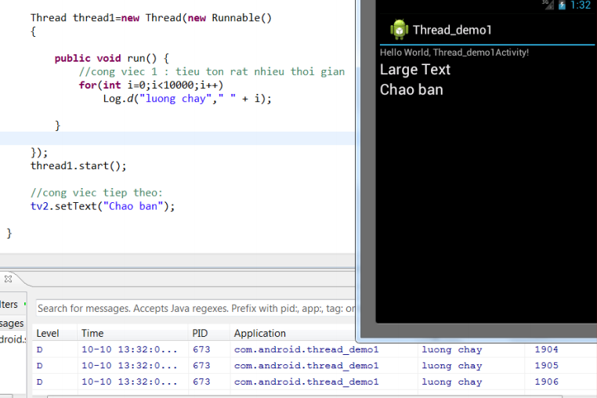
Thread – ví dụ
Notes:
Giới thiệu ngắn gọn không cần phải giải thích kỹ các đặc điểm này. Vì ở thời điểm này khi giải thích sinh viên vẫn không thể hiểu được.

Slide 8

Sử dụng Thread
Cách 1: Kế thừa từ Class Thread
Cách 2: Kế thừa từ lớp bất kì và thực thi giao diện Runnable
Notes:
Giới thiệu ngắn gọn không cần phải giải thích kỹ các đặc điểm này. Vì ở thời điểm này khi giải thích sinh viên vẫn không thể hiểu được.

Slide 9
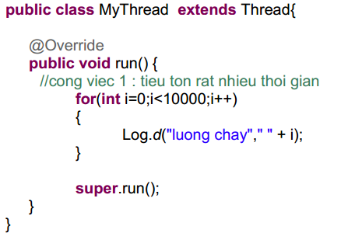
Sử dụng Thread Cách 1: Kế thừa từ Class Thread
Bước 1: Tạo 1 class mới MyThread.java như hình
Notes:
Giới thiệu ngắn gọn không cần phải giải thích kỹ các đặc điểm này. Vì ở thời điểm này khi giải thích sinh viên vẫn không thể hiểu được.

Slide 10
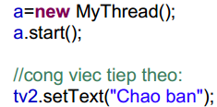
Sử dụng Thread Cách 1: Kế thừa từ Class Thread
Bước 2: Trong chương trình chính ta khai báo đối tượng a thuộc lớp MyThread (toàn cục).
Trong hàm onCreate tao khởi tạo đối tượng thread và dùng hàm start() để gọi thread chạy
Notes:
Giới thiệu ngắn gọn không cần phải giải thích kỹ các đặc điểm này. Vì ở thời điểm này khi giải thích sinh viên vẫn không thể hiểu được.

Slide 11
Sử dụng Class Thread
Notes:
package com.fpoly;
public class Program {
public static void main(String[] args) {
double a = 8;
double b = 5;
double c = a + b;
System.out.println("Kết quả: " + c);
}
}

Slide 12
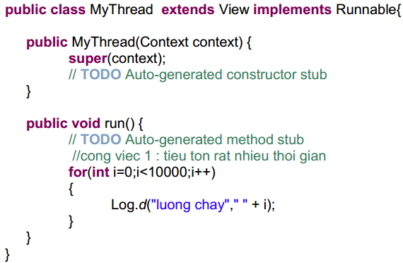
Sử dụng Thread Cách 2: Interface Runnable
Bước 1: Ta tạo 1 class, có thể kế thừa từ 1 lớp bất kì nào đó sau đó thực thi giao diện “Runnable”. Trong class ta phải thực thi hàm run cho giao diện.
Chú ý: ta có thể kế thừa từ nhiều class ở đây ta kế thừa từ View, class View yêu cầu phải có hàm tạo nên ta viết hàm tạo. Kế thừa từ class nào là tùy thuộc theo bài toán, hoặc không kế thừa cũng được. Chỉ cần để ý implement Runnable và hàm run.
Notes:
Giới thiệu ngắn gọn không cần phải giải thích kỹ các đặc điểm này. Vì ở thời điểm này khi giải thích sinh viên vẫn không thể hiểu được.

Slide 13
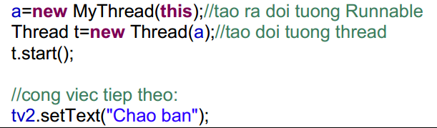
Sử dụng Thread Cách 2: Interface Runnable
Bước 2: Ta tạo đối tượng thuộc class ta vừa xây, sau đó tạo ra 1 đối tượng Thread và truyền vào đối tượng của ta, cuối
cùng thì dùng start() để chạy.
Không gọi run() mà gọi start() vì start() sẽ tạo ra luồng mới, cấp phát bộ nhớ và gọi hàm run() để chạy, ta không nên gọi trực tiếp hàm run.
Tại sao ta phải cách thực thi giao diện Runnable? Vì java không cho đa thừa kế do đó ta muốn kế thừa từ 1 class nào đó và xem nó như luồng thì ta phải dùng cách 2.
Notes:
Giới thiệu ngắn gọn không cần phải giải thích kỹ các đặc điểm này. Vì ở thời điểm này khi giải thích sinh viên vẫn không thể hiểu được.

Slide 14
Sử dụng Interface Runnable
Notes:
package com.fpoly;
public class Program {
public static void main(String[] args) {
double a = 8;
double b = 5;
double c = a + b;
System.out.println("Kết quả: " + c);
}
}

Slide 15
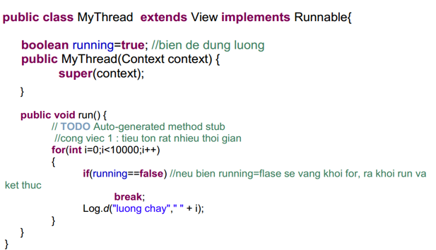
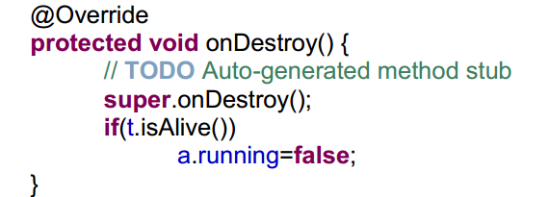
Vấn đề kết thúc Thread
Sử dụng biến Boolean để kiểm tra main Thread còn chạy?
Quay về class chính override lên hàm onDestroy
Notes:
Giới thiệu ngắn gọn không cần phải giải thích kỹ các đặc điểm này. Vì ở thời điểm này khi giải thích sinh viên vẫn không thể hiểu được.

Slide 16
Vấn đề update giao diện
Android có 2 luật quan trọng cho thread:
Không khóa UI thread.
Không truy cập Android UI toolkit bên ngoài UI thread.
Không thể truy cập đến giao diện từ ngoài luồng giao diện (luồng giao diện ở đây là file java chính). Nói đơn giản không cập nhật View ngoài UI Thread(main Thread).
Để thực hiện việc cập nhật UI từ những thread khác Android cung cấp các cách sửa như:
Activity.runOnUiThread(Runnable)
View.post(Runnable)
View.postDelayed(Runnable, long)
Notes:
Giới thiệu ngắn gọn không cần phải giải thích kỹ các đặc điểm này. Vì ở thời điểm này khi giải thích sinh viên vẫn không thể hiểu được.

Slide 17
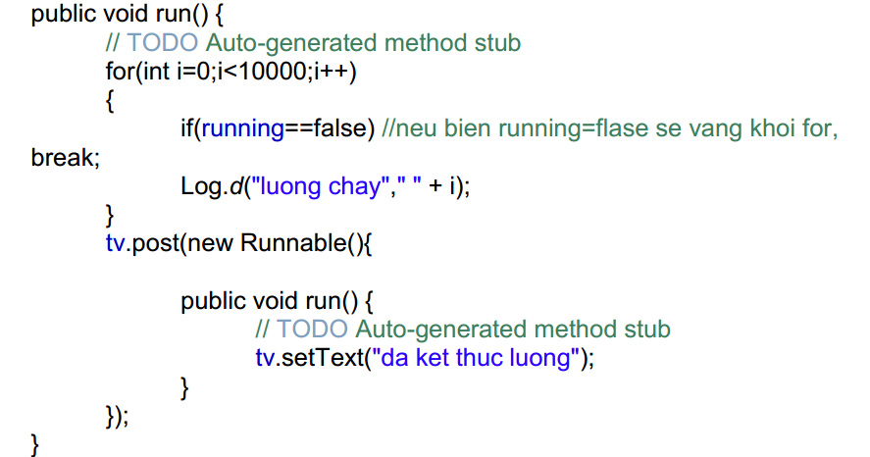
Vấn đề update giao diện
Notes:
Giới thiệu ngắn gọn không cần phải giải thích kỹ các đặc điểm này. Vì ở thời điểm này khi giải thích sinh viên vẫn không thể hiểu được.

Slide 18
Cập nhật giao diện
Notes:
package com.fpoly;
public class Program {
public static void main(String[] args) {
double a = 8;
double b = 5;
double c = a + b;
System.out.println("Kết quả: " + c);
}
}

Slide 19
Vấn đề update giao diện
Tuy nhiên cách này xem ra khá phức tạp khó viết và khó bảo trì.
Để điều khiển nhiều thao tác phức tạp với thread con ta nên dùng lớp Handler trong lớp con để xử lý các thông điệp từ UI thread.
Cách tốt nhất là kế thừa lớp AsyncTask để luồng con có thể tương tác với UI.
Notes:
Giới thiệu ngắn gọn không cần phải giải thích kỹ các đặc điểm này. Vì ở thời điểm này khi giải thích sinh viên vẫn không thể hiểu được.

Slide 20
Sử dụng AsyncTask
Class này cho phép thực hiện công việc bất đồng bộ lên giao diện người dùng. Nó thực hiện thao tác khóa trong luồng con và sau đó cập nhật kết quả lên UI thread.
Để sử dụng cần tạo ra subclass (không tách nó thành 1 file java khác) kế thừa từ AsyncTask sau đó thực thi hàm doInBackground(). Để cập nhật giao diện ta thực thi hàm onPostExcute(), hàm này sẽ chuyển giao kết quả từ doInBackground() và chạy trên UI thread vì thế ta có cách an toàn để cập nhật UI.
Phương thức execute() gọi doInBackground() và onPostExecute().
Notes:
Giới thiệu ngắn gọn không cần phải giải thích kỹ các đặc điểm này. Vì ở thời điểm này khi giải thích sinh viên vẫn không thể hiểu được.

Slide 21
Sử dụng AsyncTask
Phương thức doInBackground() chứa mã sẽ thực thi trong background thread. Phương thức này chạy tự động trong một luồng riêng.
Phương thức onPostExcute() đồng bộ nó với UI thread và cho phép update UI. Phương thức này sẽ chạy khi phương thức doInBackground() kết thúc.
Class này dùng generic như sau: AsyncTask<Params,ProgessValue,ResultValue> trong đó:
Params : truyền vào hàm doInBackground() như input.
ProgessValue: dùng để xử lý thông tin.
ResultValue: trả về từ doInBackground() và truyền vào onPostExecute() như đối số.
Notes:
Giới thiệu ngắn gọn không cần phải giải thích kỹ các đặc điểm này. Vì ở thời điểm này khi giải thích sinh viên vẫn không thể hiểu được.

Slide 22
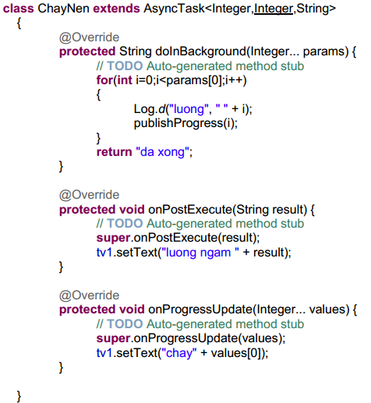
Sử dụng AsyncTask
Notes:
Giới thiệu ngắn gọn không cần phải giải thích kỹ các đặc điểm này. Vì ở thời điểm này khi giải thích sinh viên vẫn không thể hiểu được.

Slide 23
Sử dụng AsyncTask
Notes:
package com.fpoly;
public class Program {
public static void main(String[] args) {
double a = 8;
double b = 5;
double c = a + b;
System.out.println("Kết quả: " + c);
}
}

Slide 24
Sử dụng Class Handler
Ta có thể tạo ra các thread con tương tác với thread chính thông qua một Handler.
Khi handler được tạo, nó gắn với MessageQueue (hàng đợi thông điệp) của thread tạo ra nó. Từ đó nó sẽ gởi các các thông điệp tới hàng đợi thông điệp và thực thi chúng khi chúng ra khỏi MessageQueue
Notes:
Giới thiệu ngắn gọn không cần phải giải thích kỹ các đặc điểm này. Vì ở thời điểm này khi giải thích sinh viên vẫn không thể hiểu được.

Slide 25
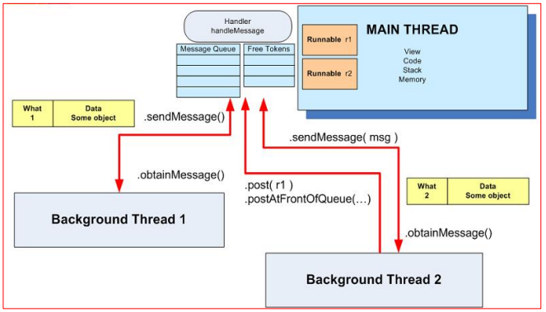
Sử dụng Class Handler
Notes:
Giới thiệu ngắn gọn không cần phải giải thích kỹ các đặc điểm này. Vì ở thời điểm này khi giải thích sinh viên vẫn không thể hiểu được.

Slide 26
Sử dụng Class Handler
Các thread con cần liên lạc với Thread chính sẽ dùng phương thức obtainMessage() để lấy 1 message token (giống như mua vé).
Sau khi có message token thread con sẽ ghi dữ liệu vào message token đó và gởi nó về Handler để đưa nó vào cuối MessageQueue bằng phương thức sendMessage().
MessageQueue làm việc theo cơ chế FIFO.
Handler dùng phương thức handleMessage() để xử lý các message mới được gởi tới thread chính.
Các Message lấy ra từ MessageQueue có thể trả dữ liệu cho thread chính hoặc yêu cầu thực thi các đối tượng Runnable qua phương thức post().
Notes:
Giới thiệu ngắn gọn không cần phải giải thích kỹ các đặc điểm này. Vì ở thời điểm này khi giải thích sinh viên vẫn không thể hiểu được.

Slide 27
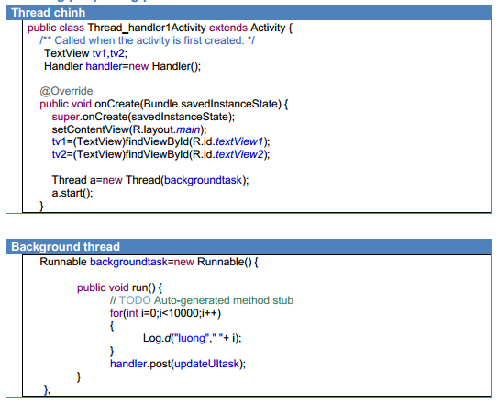
Sử dụng Class Handler Phương pháp post
Notes:
Giới thiệu ngắn gọn không cần phải giải thích kỹ các đặc điểm này. Vì ở thời điểm này khi giải thích sinh viên vẫn không thể hiểu được.

Slide 28
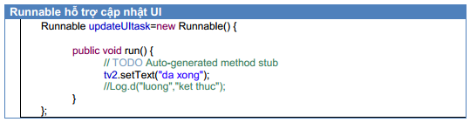
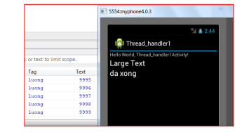
Sử dụng Class Handler Phương pháp post
Notes:
Giới thiệu ngắn gọn không cần phải giải thích kỹ các đặc điểm này. Vì ở thời điểm này khi giải thích sinh viên vẫn không thể hiểu được.

Slide 29
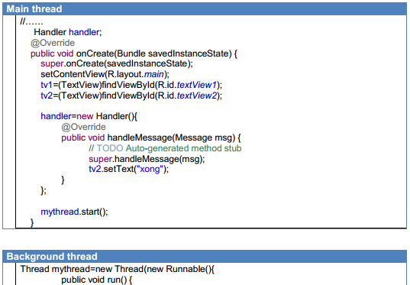
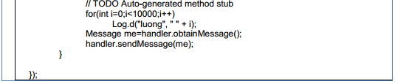
Sử dụng Class Handler Phương pháp dùng Message
Notes:
Giới thiệu ngắn gọn không cần phải giải thích kỹ các đặc điểm này. Vì ở thời điểm này khi giải thích sinh viên vẫn không thể hiểu được.

Slide 30
Sử dụng Class Handler
Notes:
package com.fpoly;
public class Program {
public static void main(String[] args) {
double a = 8;
double b = 5;
double c = a + b;
System.out.println("Kết quả: " + c);
}
}

Slide 31

Tổng kết nội dung bài học
Tìm hiểu Thread - Ưu và khuyết điểm
Các vấn đề
Sử dụng AsyncTask
Class Handler

